Slide 1
企业贷款
商业银行管理
第13章

Slide 2
本章目的
说明银行如何回应企业的贷款申请，揭示银行在审核商务贷款申请时需要考虑的因素

Slide 3
本章目录
企业贷款的类型
  短期企业贷款
  长 期企业贷款
企业贷款申请分析
  贷款偿付的最一般来源
  企业借款人的金融报表分析
  客户金融报表的金融比率分析
  借助公司金融报表准备资金来源-使用报表
  预开资金来源-使用报表和资产负债表
  信贷官员对银行和客户的责任

Slide 4
一、企业贷款类型
短期贷款
  Self-Liquidating Inventory Loans自偿贷款
  Working Capital Loans营运资本贷款
  Interim Construction Loans临时工程贷款
  Security Dealer Financing证券经营商融资
  Retailer Financing零售商融资
  Asset-Based Loans基于资产的贷款

Slide 5
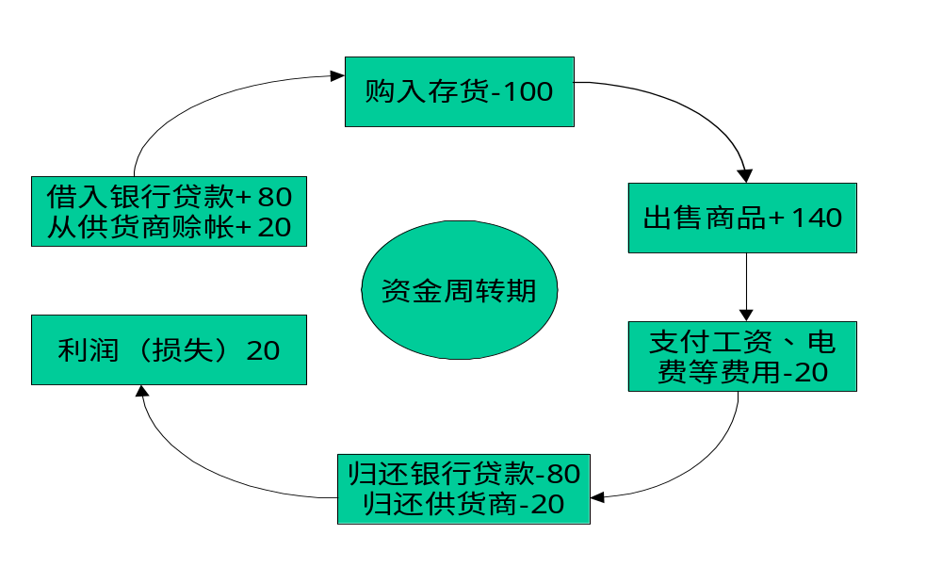
营运资本贷款

Slide 6
地板计划
货物❶
消费品
购买者
经销商
货物❶
制造商
分期付款❸
贷款损失
准备金
发票金额❷
支票❸
汇票❷
利息❹
银行

Slide 7
一、企业贷款类型（续）
长期贷款：
Term Loans 定期贷款
Revolving Credit Lines循环信贷额度
  正式贷款承诺
  已确认贷款承诺
Project Loans长期项目贷款
Loans to Support Acquisitions of Other Business Firms并购贷款
  杠杆收购

Slide 8
二、企业贷款申请分析
贷款偿还的最一般来源
  借款人利润或现金流量
  公司资产作为担保品提供担保
  健全的资产负债表，其中有足够多的可销售资产和净值
  公司提供的保证人

Slide 9
二、企业贷款申请分析
公司借款人的金融报表分析
（企业金融报表的分析工具）
  客户在时间上的通用规模比例（等尺寸比例）
  客户金融报表的金融比率分析
  当前的和预开的资金来源和使用报表

Slide 10
二、企业贷款申请分析
借款人金融报表的金融比例分析
  支出控制
  经营效率
  产品和服务的市场份额
  抵补率
  流动率
  盈利性
  杠杆率

Slide 11
二、企业贷款申请分析
借款人金融报表的金融比例分析
  支出控制
    工资和薪金/净销售
    经常性支出/净销售
    折旧/净销售
    利息支出/净销售
    商品成本/净销售
    推销和管理费支出/净销售
    税负/净销售

Slide 12
二、企业贷款申请分析
借款人金融报表的金融比例分析
  经营效率
    已经销售商品成本/平均存货
    净销售额/总资产
    净销售/固定资产
    净销售/应收款
    应收款/(净销售/360)

Slide 13
二、企业贷款申请分析
借款人金融报表的金融比例分析
  产品和服务的营销
    净销售-已销售商品生产费用/净销售
    税后净收入/净销售

Slide 14

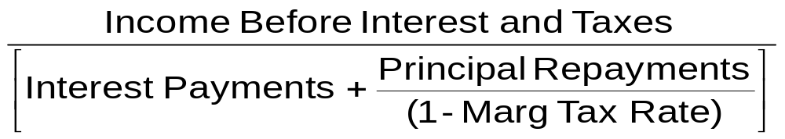

二、企业贷款申请分析
借款人金融报表的金融比例分析
  Coverage抵补率

Slide 15

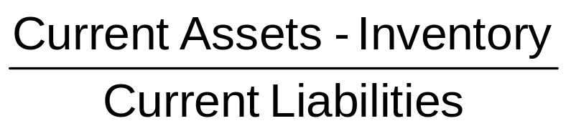
二、企业贷款申请分析
借款人金融报表的金融比例分析
  Liquidity流动性

Slide 16
二、企业贷款申请分析
借款人金融报表的金融比例分析
  Profitability盈利性
    Before Tax Net Income/Total Assets
    Before Tax Net Income/Net Worth
    Before Tax Net Income/Total Sales
    After Tax Net Income/Total Assets
    After Tax Net Income/Net Worth
    After Tax Net Income/Total Sales

Slide 17



二、企业贷款申请分析
借款人金融报表的金融比例分析
  Leverage杠杆率

Slide 18
二、企业贷款申请分析
借款人金融报表的金融比例分析
  或有负债类型
    对产品提供的担保和保证
    诉讼和未决案件
    融资不足的养老金负债
    应付税金
    限制性法规
  环境负债
    美国法律对要求污染环境的支付的环保费。按照美国法律，贷款人对借款人造成的环境污染负有责任。

Slide 19
考察企业是否行将破产的最重要指标
盈利性指标
  税后净收入/总资产
  税利前盈利/总资产
  税后净收入/普通股
流动性指标
  流动资产/流动负债
  营运资本/净销售额

Slide 20
考察企业是否行将破产的最重要指标
资本结构的杠杆率指标
  股票市值/总债务
  总负债/总资产
  固定资产/净值
活动或者周转指标
  总销售额/存货
  总销售额/总资产
市场指标
  股价变动百分比
  股价/当前收益

Slide 21
二、企业贷款申请分析：资金来源和运用报表
资金来源和使用报表的构成
资产变动
Changes in Cash Account
Changes in Accounts Receivables
Changes in Inventory
Changes in Fixed Assets
负债变动
Changes in Accounts Payables
Changes in Other Current Liabilities
Changes in Long Term Debt
Changes in Net Worth

Slide 22
二、企业贷款申请分析：资金来源和运用报表
资金来源和使用报表的构成
  Sources and Uses of Funds
    Increase in Assets = Use of Funds
    Decrease in Assets = Source of Funds
    Increase in Liabilities = Source of Funds
    Decrease in Liabilities = Use of Funds
    Increase in Net Worth = Source of Funds
    Decrease in Net Worth = Use of Funds

Slide 23
问题
1.你作为一名见习信贷员，被要求对汉密尔顿钢铁铸件公司的财务状况进行评估。该公司申请对其信贷额度展期6个月，并将金额增加到700万美元。案例提供的数字以及一些背景材料揭示了该公司一些正在发展的问题。该公司刚刚更换了高级经理，在新经理充分熟悉情况之前，公司的管理一般会比较松散。

Slide 24
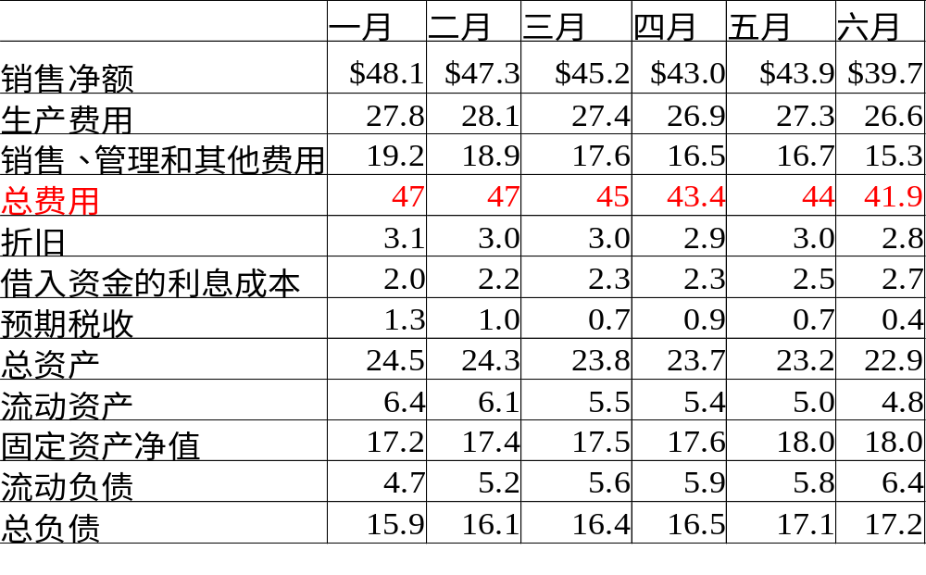
问题：资料

Slide 25
问题
回答
  几个比较明显的问题之一是过去6个月销售额的下降。虽然公司已售商品的费用在下降，但是它低于销售额下降，结果是该公司的边际收入和净收入减少。
  我们还注意到该公司由于现金流量下降，被迫增加了对借款依赖，这意味着银行资金的保障已经被削弱。
  该公司流动资产减少而流动负债增加，流动性净额因此减少。
  银行应谨慎地重新检讨其与汉密尔顿公司的关系，要求该公司对贷款提供额外的担保或者减少该公司的信贷额度。

Slide 26
问题
第二种情景.
  给定：销售、已售商品费用、推销和管理费用过去6个月平均每月增长1个百分点。
  答案：
    与销售逐月下降相比，销售逐月增长将使问题得到有限改善。
    当然，其生产费用以及推销和管理费用的增长，会稀释其收益的增长。但是，就总体而言，其经营收入和现金流量状况会因为每月销售的增长而改善。

Slide 27
问题
第三种情景.
  给定：流动比率在1月-6月间从1.0逐渐增长至1.5，同时流动资产从$700万增长至$900万。
  答案：
    流动比率为1.0而流动资产为700万美元，意味着流动负债也是700万美元。
    流动比率是1.5而流动资产为900万美元，意味着流动负债是600万美元。
    流动比率改善被认为是件好事，如果在这同时还有流动负债的下降，则更是如此。这足以改变信贷分析师对该公司贷款申请看法。

Slide 28
问题
第四种情景
  给定：汉密尔顿公司的业务是季节性的，其销售额在夏季和秋季会强劲反弹。
  答案：在知道公司的业绩随季节变化后，信贷分析师对这一贷款的看法可能改变。
  其他一些虽不是最重要但也有助于分析的信息如下：
    过去两三年的金融报表，特别是月度资料。
    今后6-18个月的行业景气预测
    有关公司的供货商、其他债权人、客户和竞争者的信息。
    该公司与常青银行关系的其他信息。
  总之，我们获得的信息越多，所做的分析和决策就越好。

Slide 29
问题
2. 查罗德公司向银行提交了贷款申请，并附上其上年末的资产负债表和今年末的预开资产负债表。 请为其构造一个今年的预开资金来源和运用报表。

Slide 30
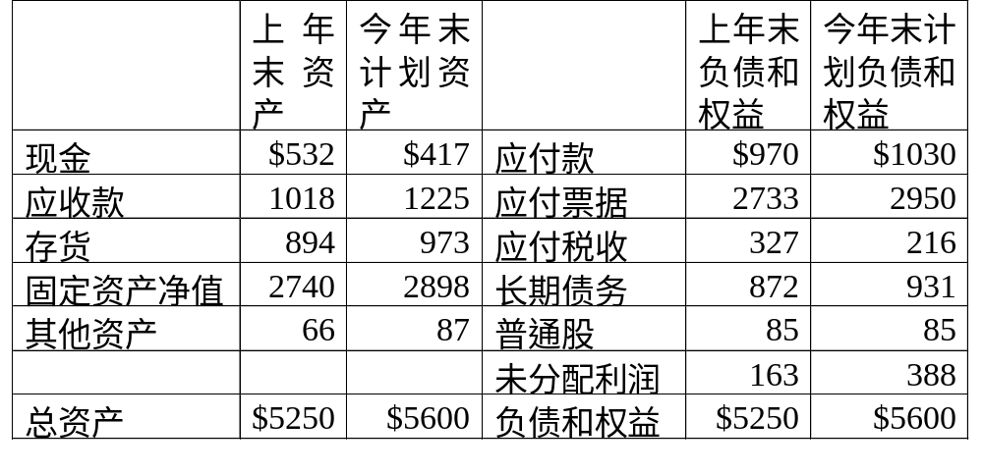
资料

Slide 31
预制资金来源与运用报表
来年资金来源-运用 |  |  | 来年资金来源-运用
项目 | 来源 | 运用 | 项目 | 来源 | 运用
现金 | $115 |  | 应付款 | $60
应收款 |  | 207 | 应付票据 | 217
存货 |  | 79 | 应付税 |  | 111
净固定资产 |  | 158 | 长期债务 | 59
其他资产 |  | 21 | 普通股
 |  |  | 保留利润 | 125
总额 | 115 | 465 | 总额 | 461 | 111

Slide 32
分析
在审查该公司的资金计划时，有几个地方值得银行信贷官员注意。
  公司严重依赖不断增加的各类债务来为其资产的增长融资。应付票据增加了2.17亿美元，说明其在融资上对银行债务的依赖增加，这种依赖仅以供应商信贷（应付款）和长期负债（极有可能是企业债券）为补充，而没有考虑股票融资问题。在其他债权人对该公司资产提出更有力的要求权时，银行对该公司的资产要求权强度可能会有一个严重的衰减。

Slide 33
分析
  查罗德公司计划大量增加其保留利润（未分配利润），这暗示其经理认为该公司今年的盈利增长强劲。然而，该公司的应收款和存货（还有净固定资产）增长迅速，这很可能是该公司在向客户收款上或在产品和服务的销售上遇到麻烦的信号。银行信贷官员应该向公司了解其净收入增长计划的根据，以及其应收款和存货为什么会突然大量增加。

